Slide 1
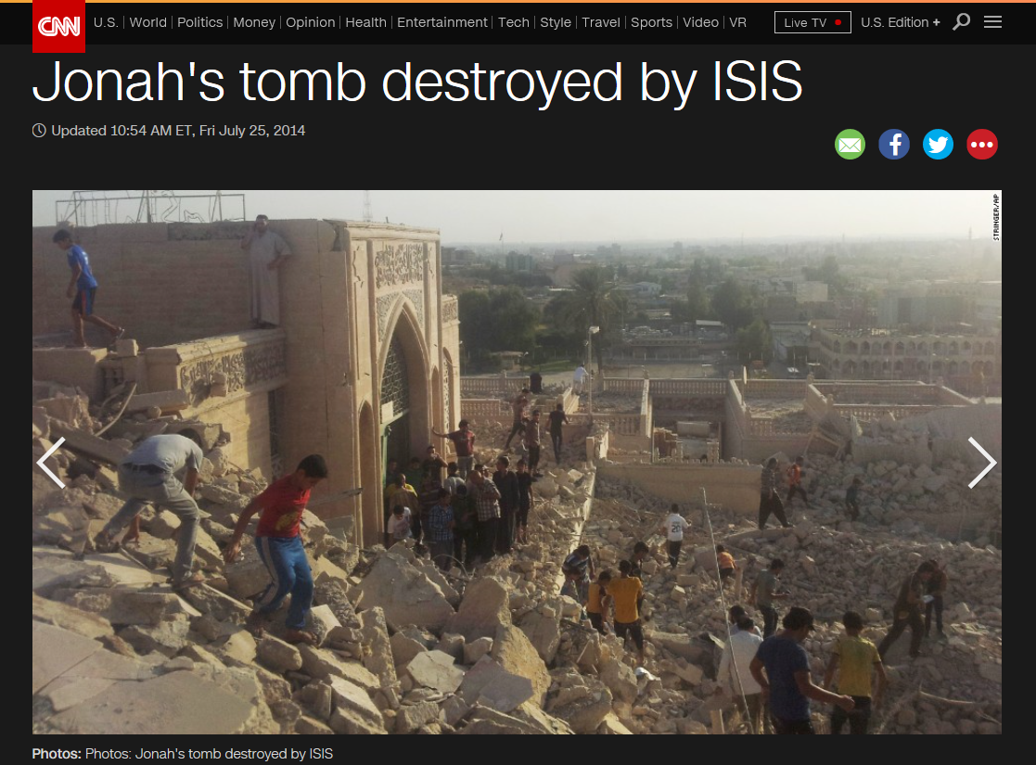

Slide 2
神将如此重大的使命交托不顺命之约拿，为什么不交给别人；对我们有何要训？
神的主权我们不能完全了解，人但神一定要约拿去必定有他的目的，有时神也要藉此训练他的仆人，要他们学习功课，并成全神心意中的事。

Slide 3
“各人哀求自己的神”是否表示圣经承认还有“别神”？
独一真神：申六4，赛四五5 ~ 6 ，约十七3
别神（偶像）：申四28，诗一一五4，赛卅七19

Slide 4
神为何要用抽签的方法将约拿显明出来？ 现在可否仿用？
在旧约时，神几次用了这方法使匿藏的人被显明出来（书七1 ~ 21；撒上十四38 ~ 42），因为当时还没有完整的圣经，神对他们的指引仍以凭眼见为原则（参林后五7）。神就用了掣签的方法使约拿受全船人的查问，而不得不在众人跟前承认他是为躲避耶和华而到他施去的。
旧约时代信徒深信“签放在怀里，定事由耶和华”（箴言十六33）。圣经记述最后一次掣签，是在补选谁要替代犹大担任使徒位份的时候（徒26）。自五旬节圣灵降临后，我们就再没有看见掣签在教会或个人决策的事上占重要的地位，因有圣灵的引导，不再需要用掣签的方法来断定神的心意。

Slide 5
约拿认罪，有何处可作我们的模范？
他毫不隐瞒地向船上的人说明他是在躲避耶和华，并且当他们问他说：“我们当怎样行使海浪平静呢？”那时，约拿似乎毫不怕死地告诉他们说，应当把他抬起来，抛在海中，他对自己的错失勇敢地承担起他应负的责任，甚至自己会因此丧失生命，他也不愿叫别人受累。 虽然他曾无知地躲避神，无知地沉睡在舱底，希望可以逃到他施去，但当他一知道是神把他追上了的时候，他就毫不推诿也不遮掩，诚实地准备接受可怕的惩罚，这是约拿认罪最值得我们注意的地方。 不少信徒虽然有胆量犯罪，却没有胆量认罪，只想别人来承担他痛苦的后果，因而设法推卸责任。 约拿之所以被神使用，并非他没有软弱，而是因他在神面前是正直的，诚实的，勇于承担责任的。

Slide 6
被投海(继续）
17 耶和华安排一条大鱼吞了约拿，他在鱼腹中三日三夜。
17 But the LORD provided a great fish to swallow Jonah, and Jonah was inside the fish three days and three nights.

Slide 7
约拿在大鱼腹中是否确实有三日三夜？
“大鱼’有可能是一种体积庞大的鲸鱼。
“三日三夜”未必是十足七十二小时的意思，因约拿自己在鱼腹中时，实无法计算时日，大概从他被投下海至被吐在岸上苏醒的全部时间算起来，约为三日三夜，（有人认为这句话可能只是当时的一种习惯语，表示一段不很长的时间。 ）
主耶稣说了约拿的预表之后；却一再提到他“第三日”，或“三日内”复活，可见在主耶稣本人看来，或说三日三夜，或说第三日可能是同一回事。
按犹太人的习俗，一日的部分也可作一日计算。有一种说法是一夜，加上一整日，再加一夜，可算作是三日，或是用“三日三夜”来形容。

Slide 8
第一章中的神迹
1、起风—狂风巨浪
2、抽签掷出约拿
3、平息风浪
4、大鱼吞吃

Slide 9
读经提示
1． 约拿在鱼腹中之祷告有何要训？
2． 约拿祷告的信心有什么特点？
3． 约拿为什么要较详细重述他受的管教与神拯 救临到他的经过？
4． 约拿向神许了什么愿？
5． 神怎样使约拿得救？ 有何教训？
6． 约拿有什么可预表基督之处？

Slide 10
祷告
2说，我遭遇患难求告耶和华，你就应允我。从阴间的深处呼求，你就俯听我的声音。
诗一百二十1：我在急难中求告耶和华，他就应允我。
诗一百三十1：耶和华阿，我从深处向你求告。
诗三十3：耶和华阿，你曾把我的灵魂从阴间救上来，使我存活，不至于下坑。
诗十八4-6；诗一百四十二1

Slide 11
祷告（续）
3你将我投下深渊，就是海的深处。大水环绕我。你的波浪洪涛都漫过我身。
诗四十二7：你的瀑布发声，深渊就与深渊响应。你的波浪洪涛漫过我身。
诗六十九1-2：神阿，求你救我。因为众水要淹没我。我陷在深淤泥中，没有立脚之地。我到了深水中。大水漫过我身。

Slide 12
祷告（续）
4我说，我从你眼前虽被驱逐，我仍要仰望你的圣殿。
诗三十一22：至于我，我曾急促的说，我从你眼前被隔绝。然而我呼求你的时候，你仍听我恳求的声音

Slide 13
祷告（续）
6我下到山根。地的门将我永远关住。耶和华我的神阿，你却将我的性命，从坑中救出来。
赛五十九1 ~ 2: 耶和华的膀臂，并非缩短不能拯救。耳朵，并非发沉不能听见。但你们的罪孽使你们与神隔绝，你们的罪恶使他掩面不听你们。

Slide 14
感恩
9但我必用感谢的声音献祭与你。我所许的愿，我必偿还。救恩出于耶和华。
诗五十14：你们要以感谢为祭献与神。又要向至高者还你的愿。
诗六十六13-14：我要用燔祭进你的殿，向你还我的愿。就是在急难时我嘴唇所发的，口中所许的。
传五4-5：你许愿不还，不如不许。不可任你的口使肉体犯罪。也不可在祭司（原文作使者）面前说是错许了。为何使神因你的声音发怒，败坏你手所作的呢？

Slide 15
得救
10 耶和华吩咐鱼，鱼就把约拿吐在旱地上。
民二十二28-30：耶和华叫驴开口，对巴兰说，我向你行了什么，你竟打我这三次呢？巴兰对驴说，因为你戏弄我，我恨不能手中有刀，把你杀了。驴对巴兰说，我不是你从小时直到今日所骑的驴吗？我素常向你这样行过吗？巴兰说，没有。

Slide 16
第二章中的神迹
5、大鱼吐出

Slide 17
预表耶酥的埋葬与复活
太十二40：约拿三日三夜在大鱼肚腹中，人子也要这样三日三夜在地里头。
太十六4：一个邪恶淫乱的世代求神迹，除了约拿的神迹以外，再没有神迹给他看。耶稣就离开他们去了。

